Slide 1
单点登录
By Siwash

Slide 2
概念
单点登陆（Single Sign On，简称SSO）：
SSO的定义是在多个应用系统中，用户只需要登录一次就可以访问所有相互信任的应用系统。

Slide 3
CAS简介
CAS全称为Central Authentication Service即中央认证服务，是一个企业多语言单点登录的解决方案，并努力去成为一个身份验证和授权需求的综合平台。
CAS是由Yale大学发起的一个企业级的、开源的项目，旨在为Web应用系统提供一种可靠的单点登录解决方法（属于 Web SSO ）。

Slide 4
Cas与shiro的关系
Shiro是用来做单应用登陆权限验证管理，CAS是用来处理多个应用的认证服务。
Shiro可以配合cas使用，完成分布式/多应用的登陆认证。

Slide 5
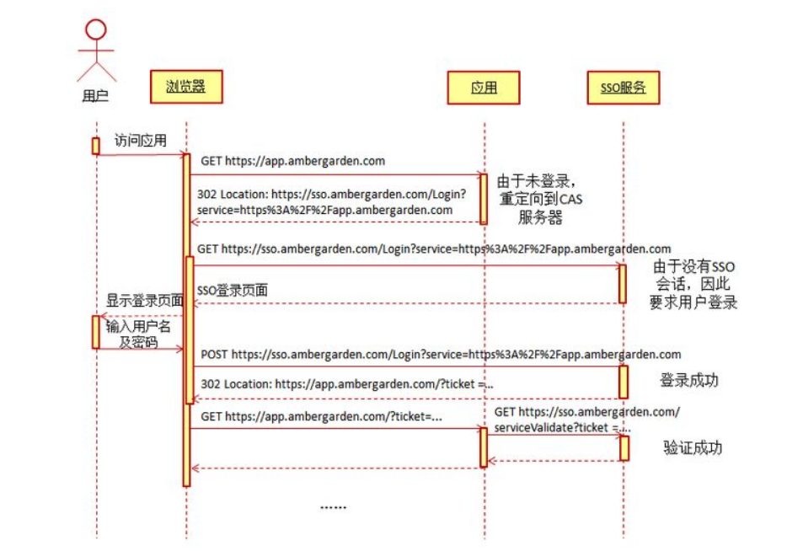
Cas认证模型

Slide 6
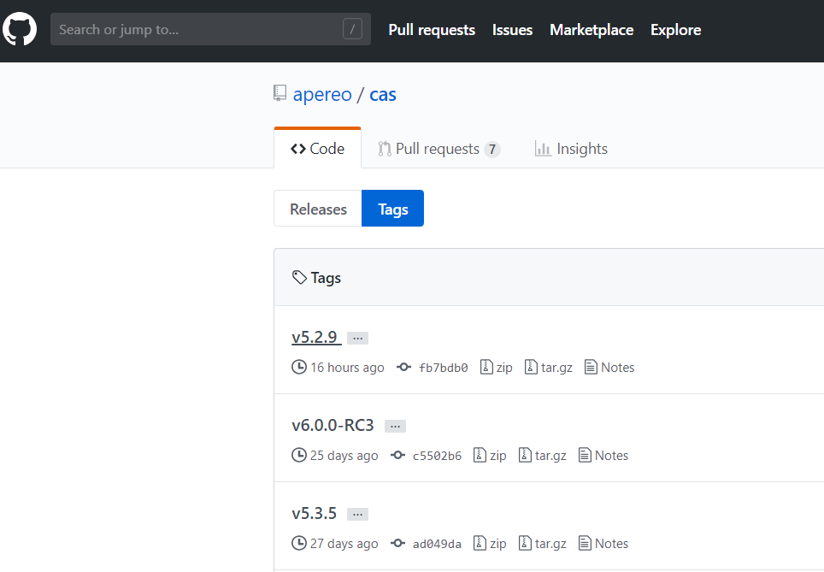
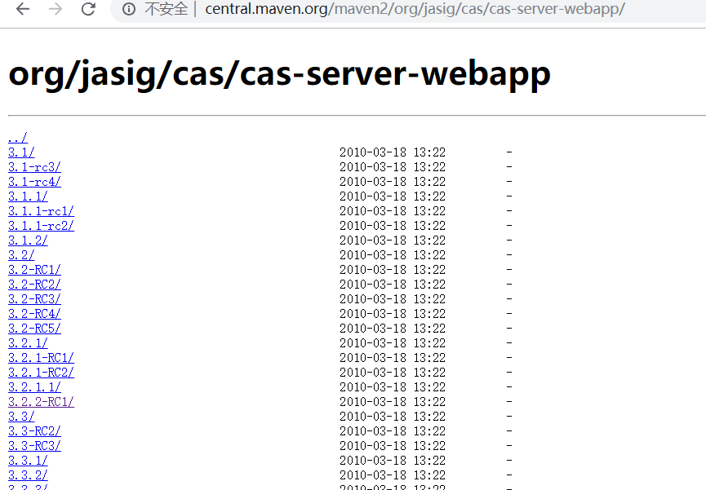
Cas创建 1.下载框架
https://github.com/apereo/cas/tags
http://central.maven.org/maven2/org/jasig/cas/cas-server-webapp/

Slide 7
HTTPS简介
HTTPS=HTTP+SSL
SSL:SSL(Secure Sockets Layer 安全套接层),及其继任者传输层安全（Transport Layer Security，TLS）是为网络通信提供安全及数据完整性的一种安全协议。TLS与SSL在传输层对网络连接进行加密。通俗来说:浏览器与服务器之间的证书验证协议。
HTTP：HTTP协议以明文方式发送内容，不提供任何方式的数据加密。

Slide 8
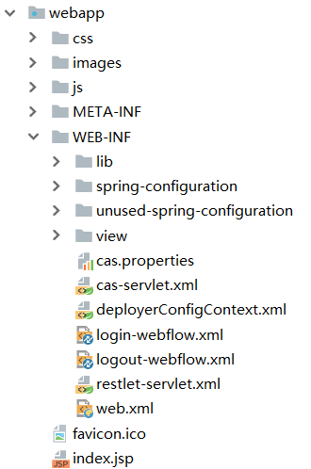
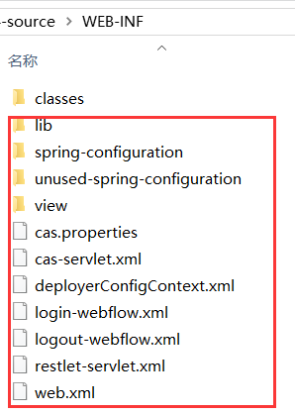

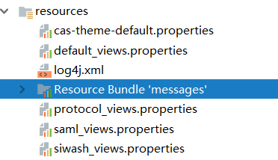
Cas创建 2.导入项目（先创建一个j2ee项目）[cas version<5.0]
解压war包提取WEB-INF下所有文件（除classes）到webapp下,将WEB-INF/classes下所有文件提取到项目的resources目录下,最后把lib下的jar包全部build-path

Slide 9
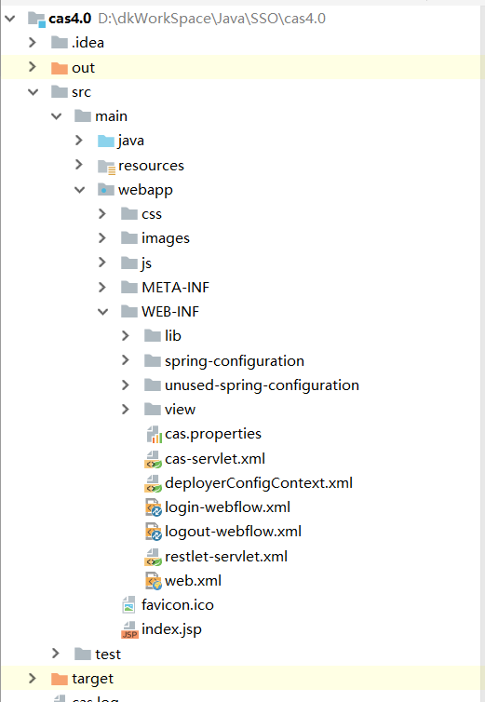
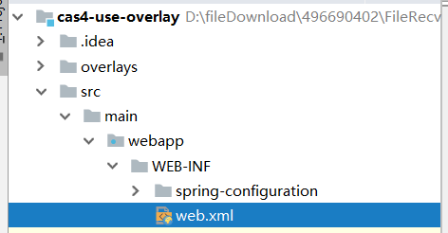
Cas的项目结构
overlay改造

Slide 10
Ovaerlay介绍
可以将多个war包进行合并【注意：合并！=dependency】。
默认配置下被overlay的webapp的代码文件覆盖到主项目，而主项目中出现与webapp同名文件时以主项目为基准。【注意：是默认配置下才成立】
用途：1. web项目的二次开发，2.业务复杂web项目的拆分开发。

